Slide 1
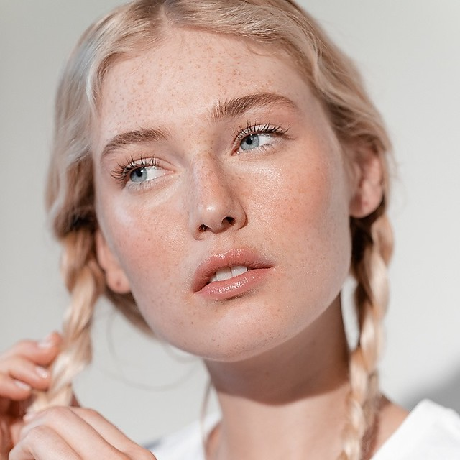
Процессы и причины старения волос

Slide 2
Цель:
В чем особенность старения волос, как протекает этот процесс?
От каких внутренних и внешних факторов зависит старение волос и кожи головы?
Как протекают процессы регенерации волос и кожи головы?

Slide 3
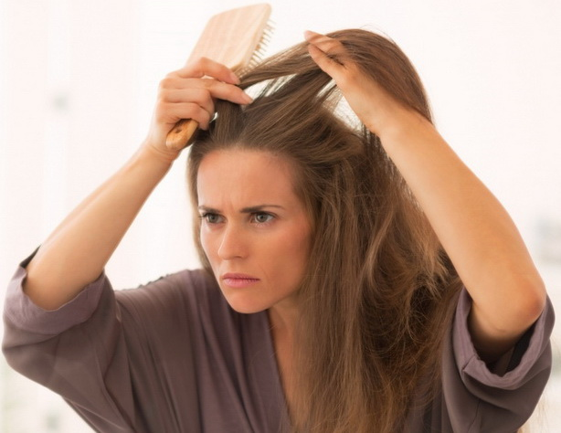
В чем особенность старения волос, как протекает этот процесс?
Процесс старения волос протекает естественным путем, вместе со старением организма. Но есть факторы, ускоряющие старение волос — негативное воздействие окружающей среды (включая UV-излучения), стрессы, неправильный образ жизни, вредные привычки, плохой сон. Накопление свободных радикалов — главный фактор старения. Начинаются структурные изменения волоса: меняется цвет, густота, плотность, отсутсвует блеск, появляется ломкость.

Slide 4
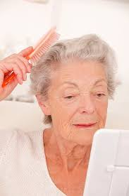
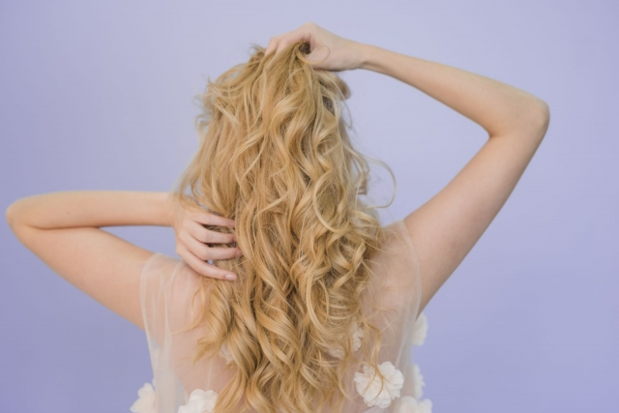
Кожа головы стареет так же, как на лице? По каким признакам можно определить, что скальп начинает стареть?
Кожа головы стареет, но по-другому — без морщин. Кожа становится стянутой, сухой, может проявляться чувствительность и шелушение. И меняется структура волос: появляется истонченность, ломкость, волосы растут до определенной длины.
В каком возрасте начинается старение волос и кожи головы?
Старение волос и кожи головы начинается в молодые годы, когда заканчивается период роста организма, с 25лет.

Slide 5
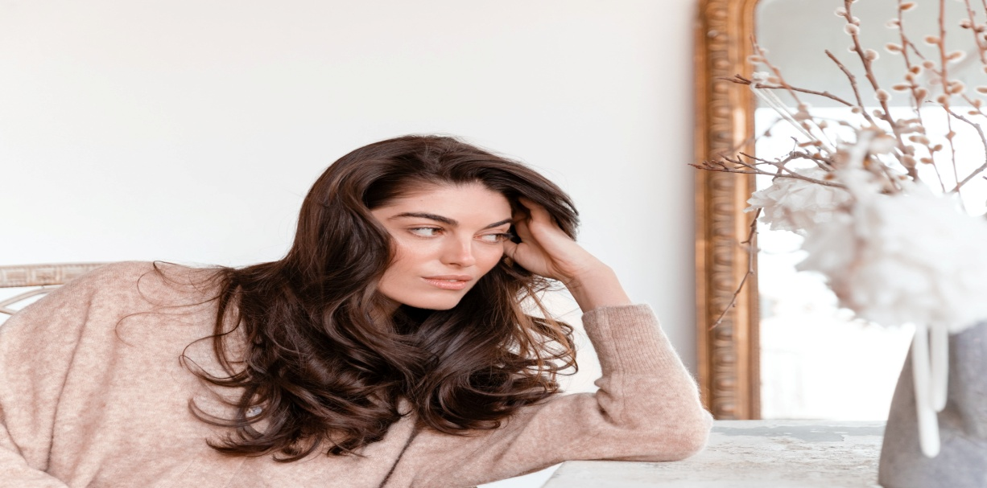
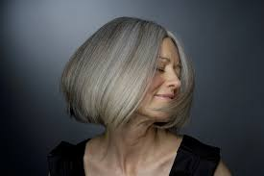
Седина — маркер старения или также других процессов в организме?
Седина является одним из маркеров старения, а также других процессов в организме. Например, прекращения выработки меланина и утолщения кутикулы. Проявление седины может возникнуть из-за перенесённого стресса или банальной наследственности.
От каких внутренних и внешних факторов зависит старение волос и кожи головы?
Причины старения волос — нарушение кровообращения фолликул с недостаточным обменом питательных веществ, нарушение в работе сальных и потовых желёз, скудное или избыточное выделение гидролипидного слоя, любые гормональные изменения и неправильный уход за волосами и кожей головы.

Slide 6
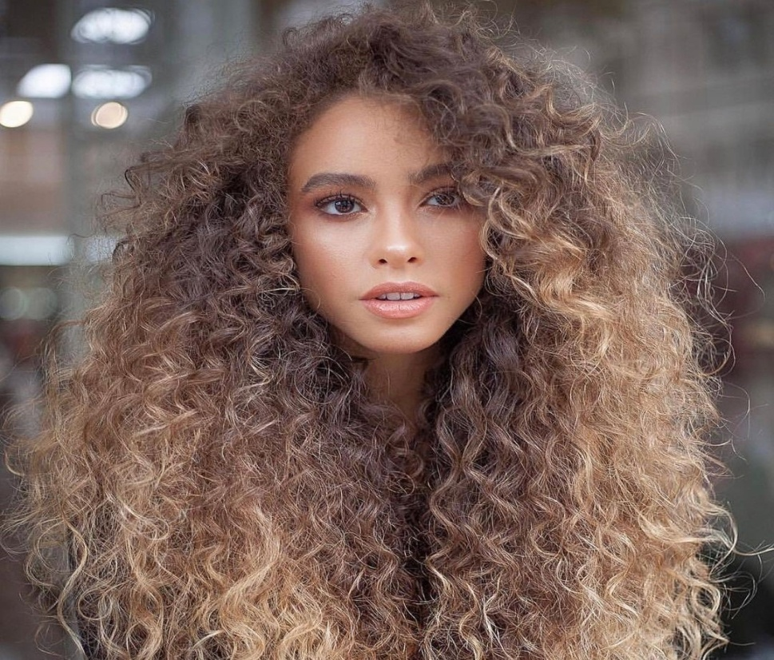
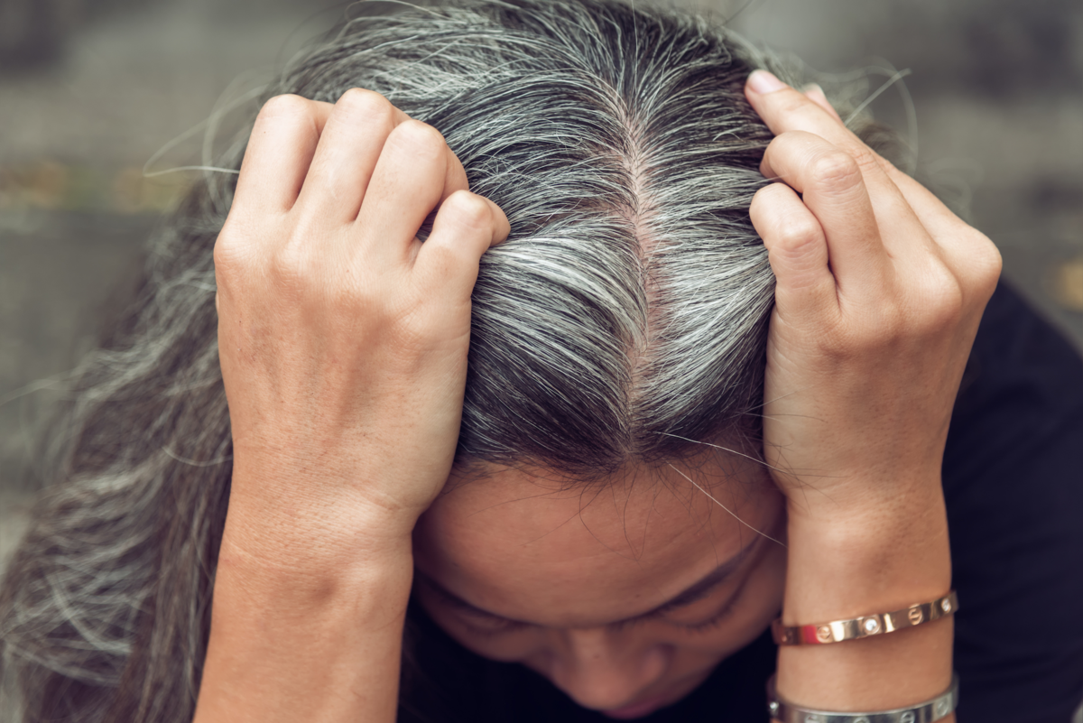
Как протекают процессы регенерации волос и кожи головы?
Способностью к регенерации обладает только кожа, волос состоит из ороговевших клеток, в основном, из кератина — белка, построенного из цепочек аминокислот. Процесс регенерации можно поддержать: путем осознания проблемы и перестроением образа жизни и питания, комплексным уходом за кожей для восстановления гидролипидного баланса, детоксом скальпа и насыщением питательными веществами, витаминами, аминокислотами, защитой от внешних факторов, микродисперсной пыли, свободных радикалов.

Slide 7
Как можно предотвратить старение волос и кожи головы?
Предотвратить старение волос и кожи головы можно желанием сохранить волосы здоровыми, временем и возможностями. При этом следуя несложным правилам:
• здоровый сон, так как во сне вырабатывается большая часть гормонов;
• правильное питание, включая продукты, обогащённые витаминами и минералами;
• правильный систематический домашний и салонный уход;
• защита кожи головы и волос от UV-излучений, морской и хлорированной воды (бассейн);
• массажи, отдых;
• здоровое психоэмоциональное состояние — избегать стрессов;
• активный образ жизни — спорт;
• отсутствие вредных привычек;
• глубокое понимание того, что народные средства ухода за волосами остались где-то в другом месте, а не у вас в доме

Slide 8
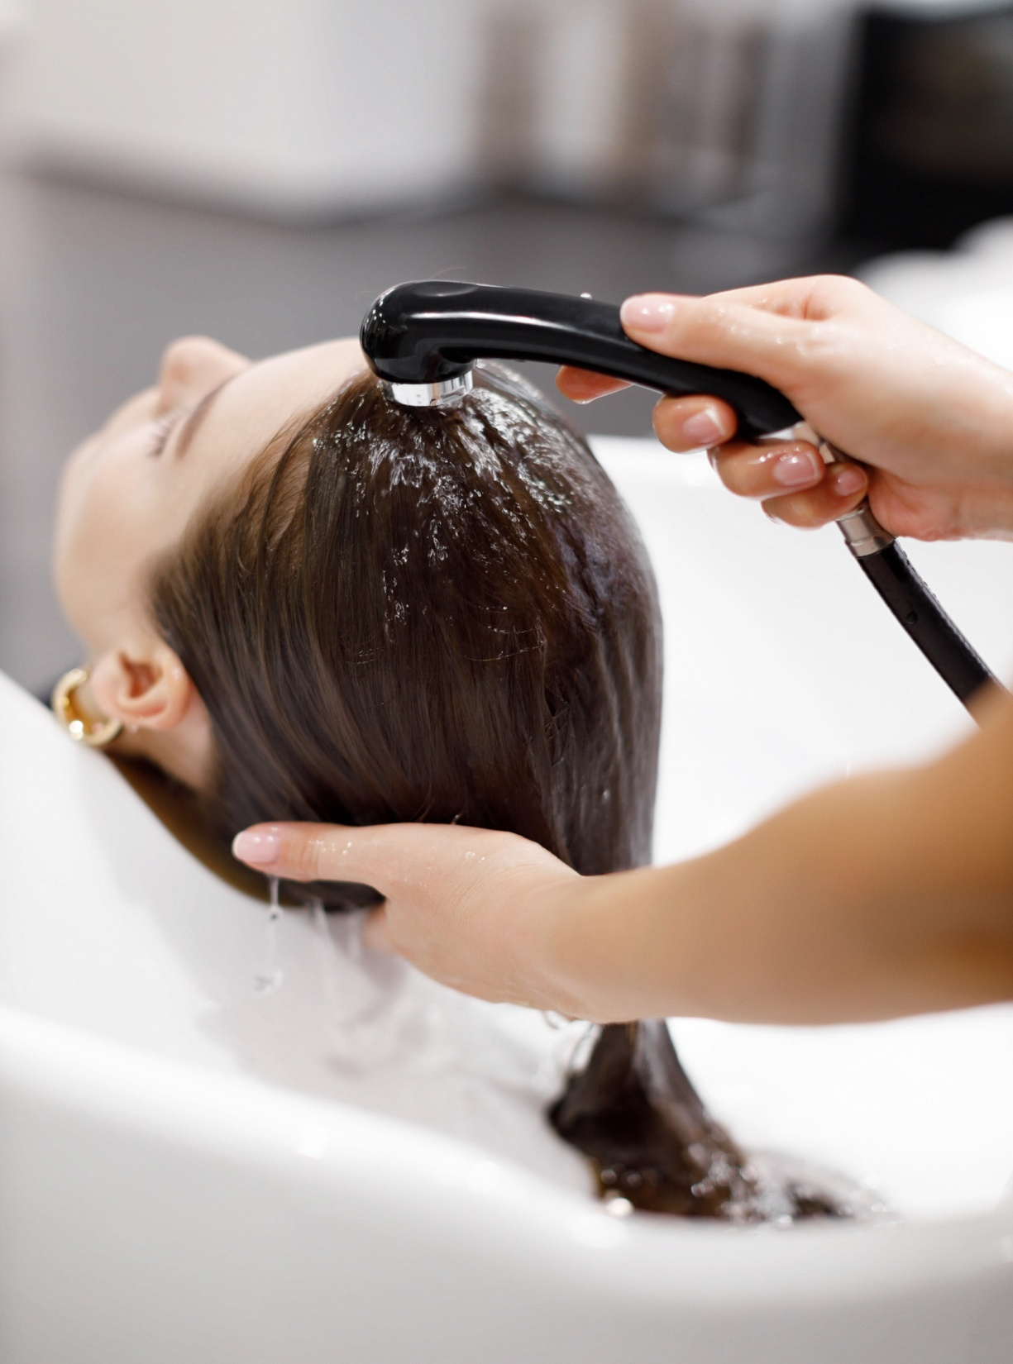
Какие ежедневные hair-привычки способствуют старению кожи головы и волос?
• сильно затянутые жгуты и хвосты;
• накручивание волос на палец;
• клипсы наращивания;
• плотные головные уборы в летнее время (парниковый эффект);
• длительное ношение пробора на одном месте (повреждение фолликул ультрафиолетовым излучением);
• неправильно подобранный домашний уход;
• отсутсвие знаний касательно правил и последовательности ухода за волосами (мыть голову каждый день — это не вредно, вредно не мыть);
• длительное прибывание на солнце;
• злоупотребление стайлингом для волос и сухим шампунем.

Slide 9
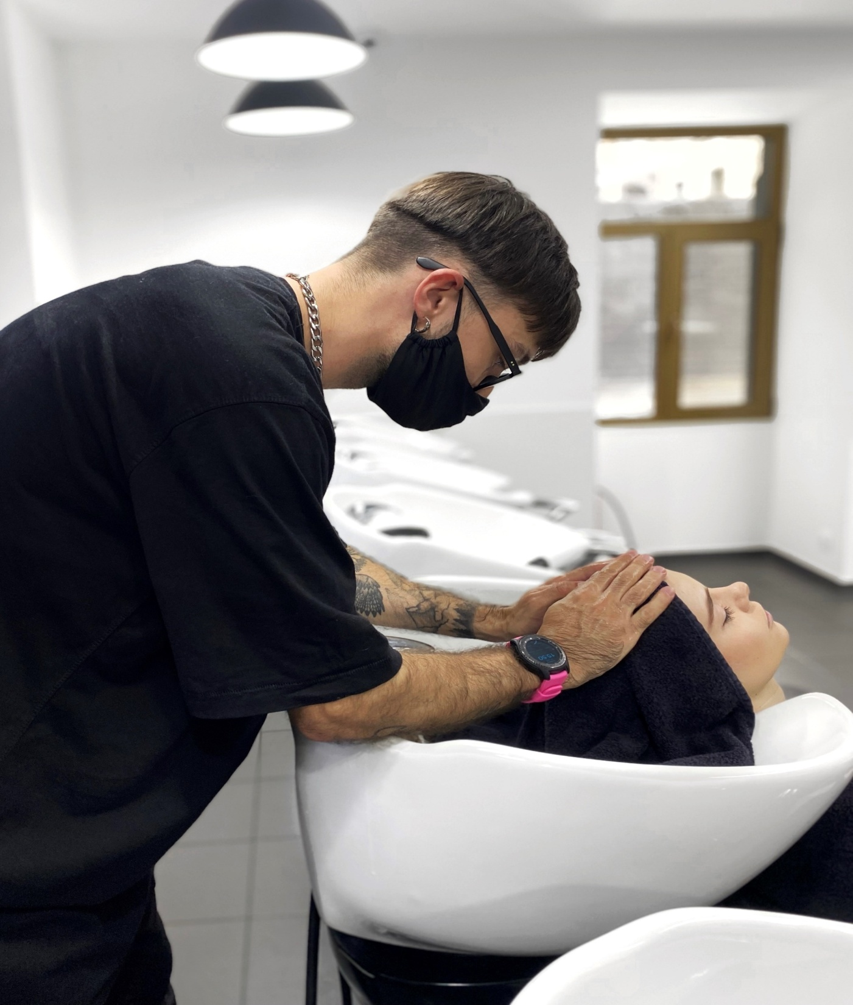
Как мастера видят необходимость комплексной регенерации волос и кожи головы? Проводится специальная диагностика?
Профессиональный мастер должен оценить состояние волос и кожи головы, при необходимости прибегнуть к современным гаджетам диагностики. Если проблема обнаруживается — помочь с этим разобраться, включая рекомендации по салонному сервису и домашнему уходу. Если проблема крайне запущена и возникает вопрос стремительной потери волос или снижения объема — в таком случае следует обратиться к трихологу.

